Slide 1
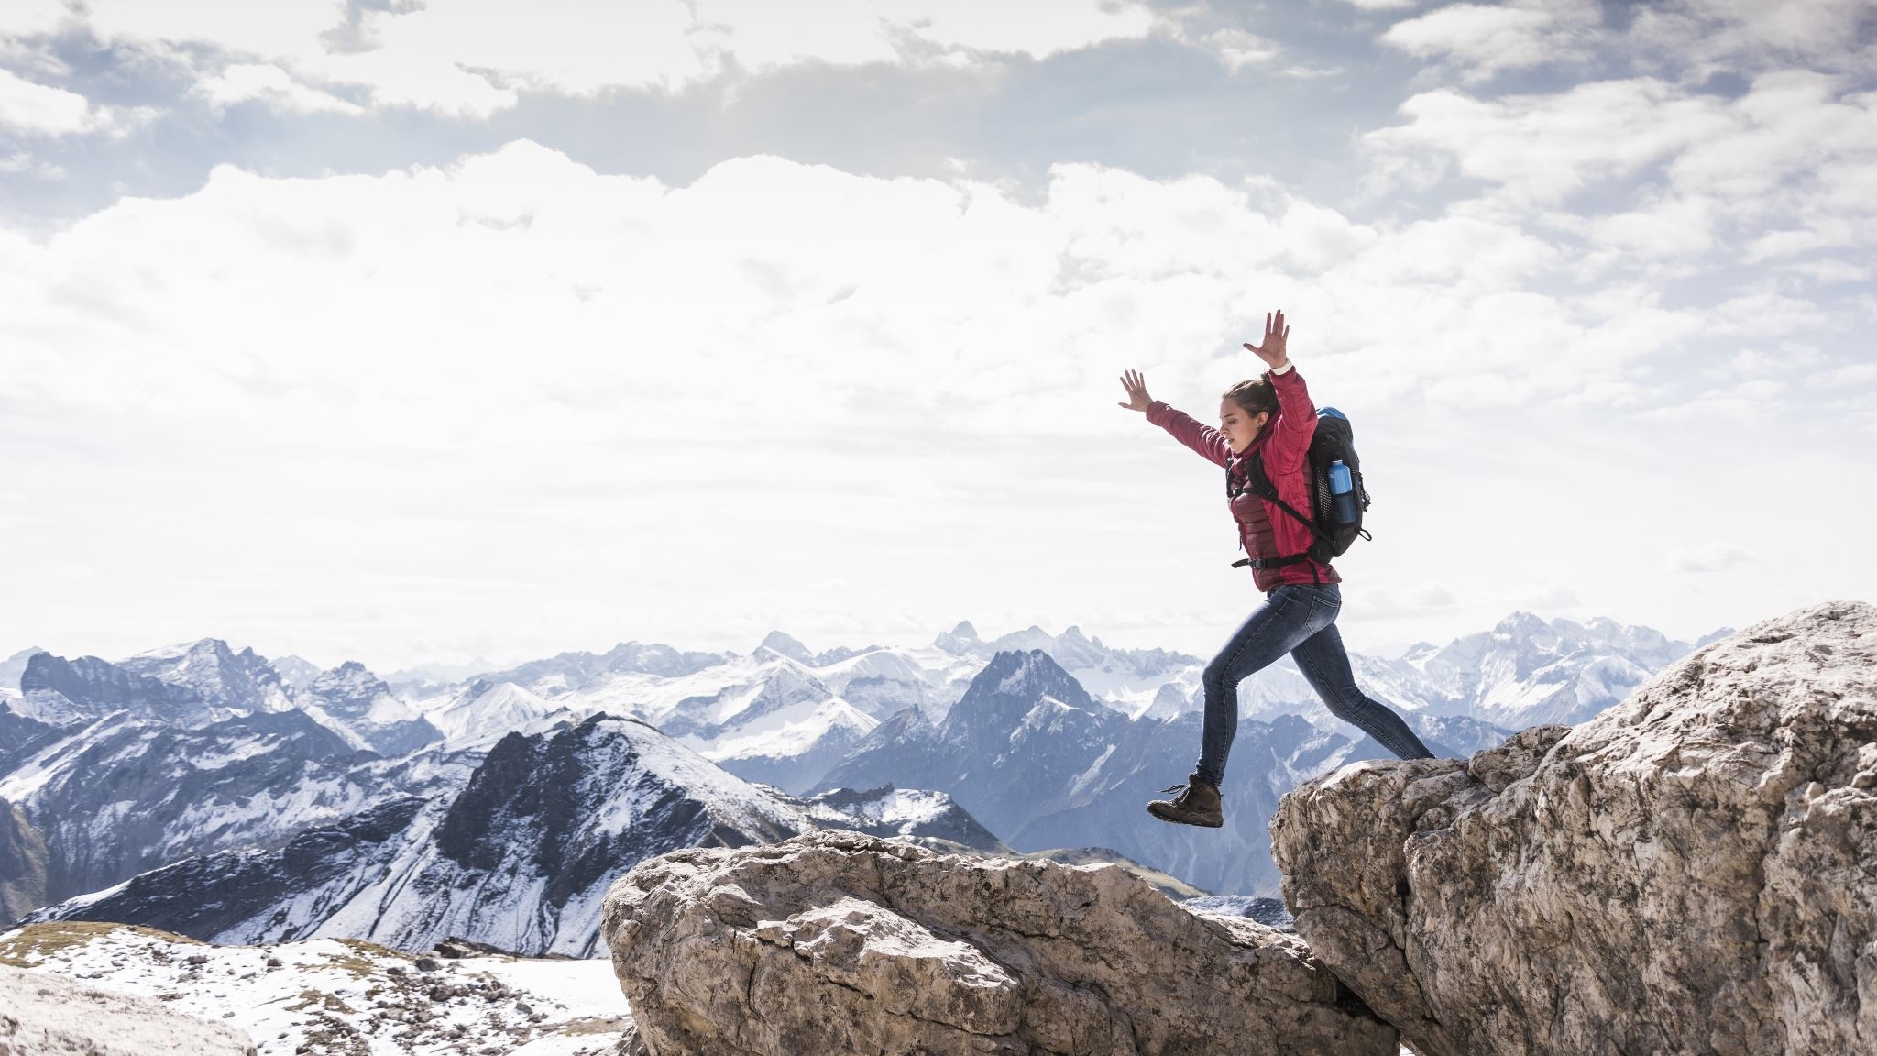
Beelddagboek
Werk aan je doelen met het Beelddagboek!

Slide 2
Les 1 | Waarom zou je een dagboek bijhouden?
Doel 1: Je weet wat de opdracht “Beelddagboek” inhoudt.
Doel 2: Je kan voordelen benoemen van een dagboek bijhouden.
Doel 3: Je bedenkt stappen die gezet kunnen worden op weg naar het leerdoel.
Notes:
Samenvatting les
Bij de start van de module geeft de docent les 1. In deze les leert de student over het belang van bijhouden van een dagboek, maakt de student kennis met het Beelddagboek, de student mag een doel uitkiezen uit de lijst en deze toevoegen onder de eigen naam op de Padlet. Dit is de start van het vastleggen van het leerproces. De studenten krijgen de opdracht om elke week 2 tot 3 foto’s te uploaden met daarbij een korte beschrijving over hoe zij hier aan het leerdoel hebben gewerkt.
Je kunt ervoor kiezen les 1A en les 1B direct na elkaar te geven. Deze powerpoint is voor dit geval gemaakt. Je hebt hier één presentatie voor les 1 (les 1A en 1B direct achter elkaar).
Lesdoelen
De student weet wat de opdracht “Beelddagboek” inhoudt en weet de padlet te vinden en te gebruiken;
De student kan voordelen noemen van het bijhouden van een dagboek.
De student bedenkt stappen die gezet kunnen worden op weg naar het leerdoel.
Op te leveren product
Padlet "Beelddagboek" voor de hele klas. Elke student heeft een leerdoel geplaatst en een eerste foto geüpload.

Slide 3
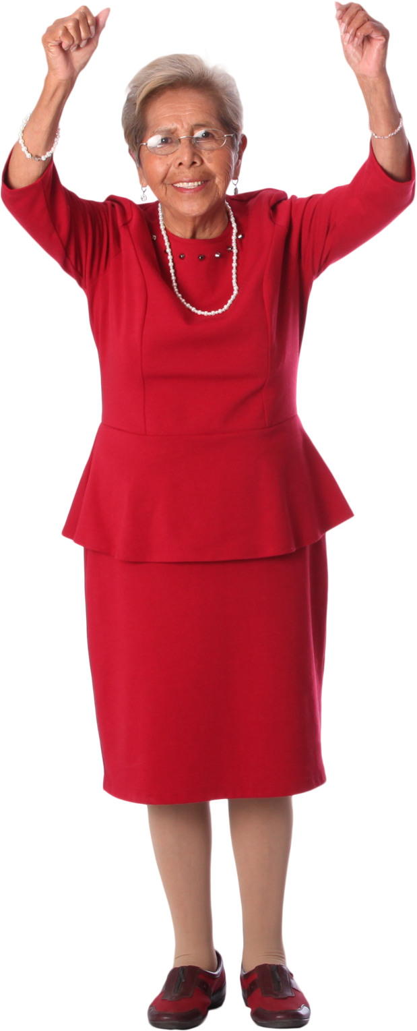
Deel 1| Waarom zou je een dagboek bijhouden?

Slide 4

Waar denk je aan bij het woord “dagboek”?
Notes:
Vooruitkijken | Wat heb je aan een dagboek?
Stap 1 | Waar denk je aan bij het woord "dagboek"?
Stel de vraag klassikaal of laat met z'n tweeën bespreken.
Stap 2 | Wie heeft ervaring met een dagboek?
Vraag klassikaal wie er een dagboek, blog of vlog bijhoudt, of in het verleden heeft gedaan. Je kunt ook naar beroemde mensen verwijzen die een dagboek/blog/vlog bijhielden of bijhouden. Kijk hier voor de historische grootheden en hier voor de actuelere sterren (studenten kennen ook vast mensen).

Slide 5


Stelling | Kies 1 stelling per drietal
“Een dagboek bijhouden kan leuk zijn maar heeft geen effect op je leven.”
“Sociale media zijn een soort dagboeken geworden.”
Notes:
Uitvoeren 1 | In gesprek over sociale media en dagboeken
Schrijf twee stellingen op het bord of laat ze op de PowerPoint zien.
“Sociale media zijn een soort dagboeken geworden.”
“Een dagboek bijhouden kan leuk zijn maar heeft geen effect op je leven.”
Bespreek de stellingen met de werkvorm denken-delen-uitwisselen.
Denken: Studenten kiezen per tweetal één van de stellingen en denken eerst 1-2 minuten in stilte na over de stelling en maken eventueel notities.
Delen: Ze praten 2 minuten met een medestudent over hun mening.
Uitwisselen: De docent vraagt een aantal studenten om hun meningen in de klas te delen. Hieruit kan een discussie ontstaan.

Slide 6
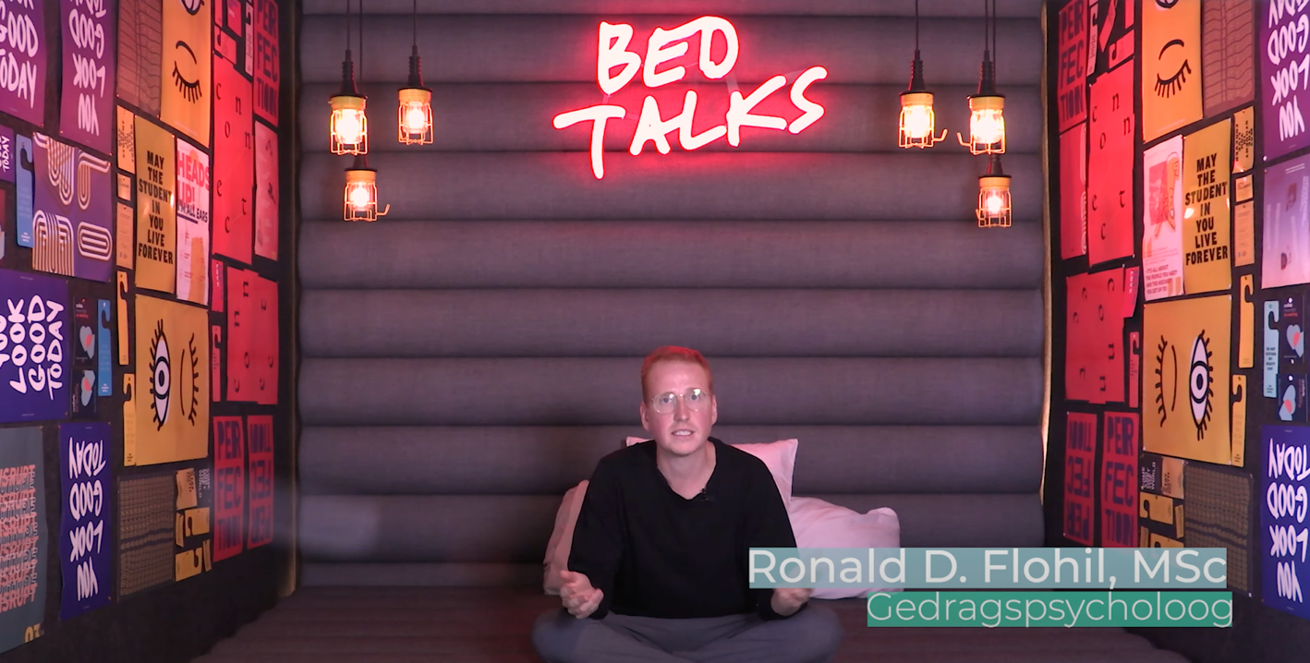
Waarom zou je voor deze module een dagboek bijhouden?
Schrijf op:
Welke voordelen worden genoemd?
Wat vind je daarvan?
Bespreek in drietal.
Notes:
Uitvoeren 2 | Wat zegt de wetenschap over het bijhouden van een dagboek?
Als je klas open staat voor wat meer wetenschappelijke informatie kan je deze video kijken (2:10 min. Waarom zou ik een dagboek bij moeten houden?). Neuro Habits vertelt in de video uit wetenschappelijk perspectief wat het bijhouden van een dagboek kan betekenen. Laat studenten de video kijken en in steekwoorden noteren welke voordelen genoemd worden. Bespreek de video na en leg moeilijke begrippen uit. Maak hierbij een verbinding tussen wat studenten noemden tijdens het gesprek over sociale media en dagboeken, en de video.
Dit wordt in de video genoemd: je leert beter met stress om te gaan; het kan helpen om bepaalde doelen te bereiken.
Link: https://www.youtube.com/watch?v=zkqUHCdz-wI

Slide 7








Beelddagboek: dit ga je de komende weken doen
Je fotografeert je inzichten en stappen.
Je hebt inzichten en boekt voortgang.
Je blijft aan je doel werken.
Je kiest een doel.
Naar de Padlet uploaden!
Je bepaalt kleine stappen.
Je komt dichter bij je doel!
Notes:
Opdracht uitleggen voor Beelddagboek
Laat aan de hand van de dia in de presentatie zien wat de student gaat doen de komende weken. De details van de opdracht staan op de volgende slide.

Slide 8
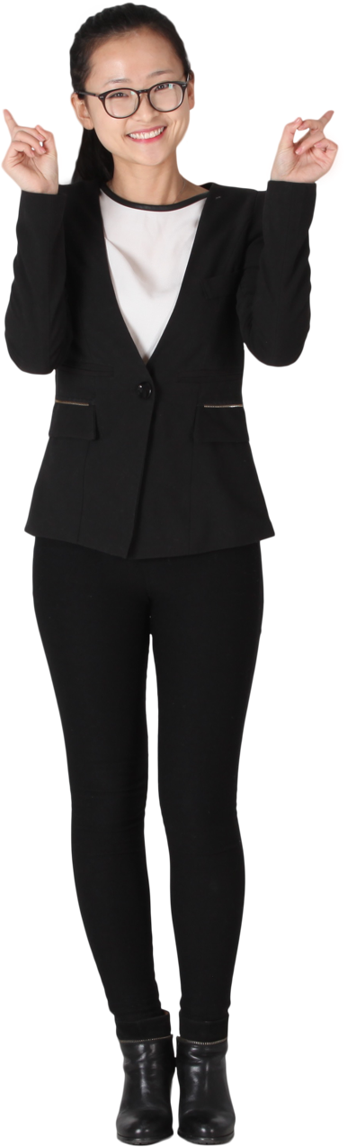
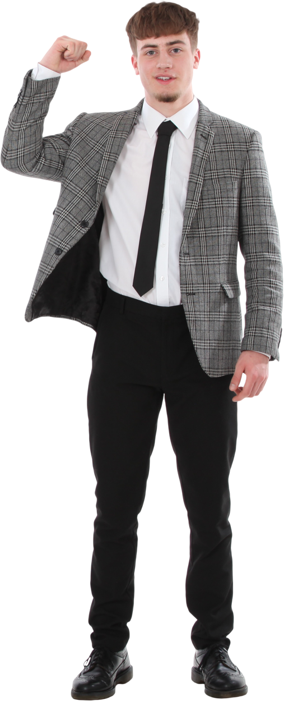
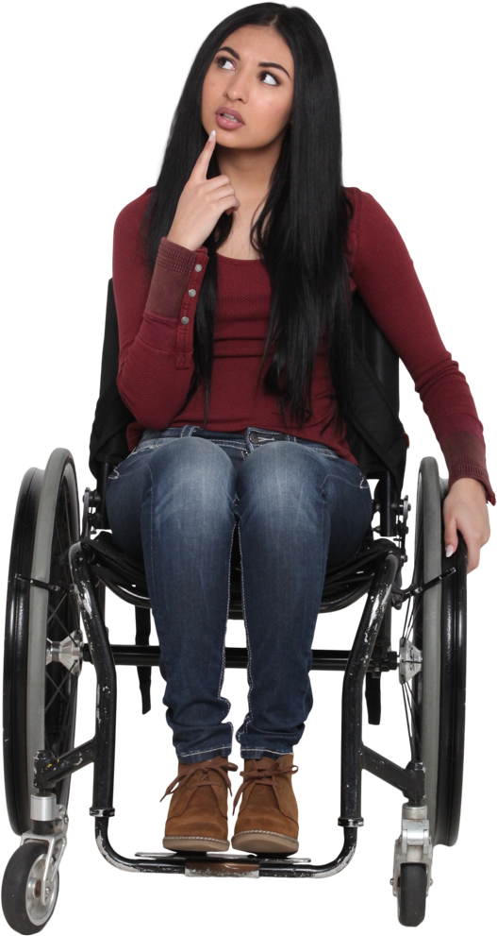
Beelddagboek Opdracht
Maak per week 2-3 foto’s van inzichten die je hebt gehad.
Upload deze op de Padlet.
Voeg per foto een beschrijving van max 2 zinnen toe.
Notes:
Vooruitkijken 2 | Opdracht Beelddagboek
Leg de opdracht van het Beelddagboek uit m.b.v. de presentatie.
Maak per week 2-3 foto’s die weergeven welke inzichten je hebt gehad deze week. Upload deze op de Padlet en voeg een korte beschrijving van maximaal 2 zinnen toe per foto.
Leg uit: Je gaat niet zomaar al jouw inzichten fotograferen, maar je kiest met behulp van deze les een concreet doel waaraan je wilt werken. In je Beelddagboek hou je dit doel bij en kijk je terug. Hier zijn trucjes voor om er het beste voor jezelf uit te halen, die leer je in de aankomende lessen.

Slide 9
Deel 2 | Wat wordt jouw leerdoel?

Slide 10
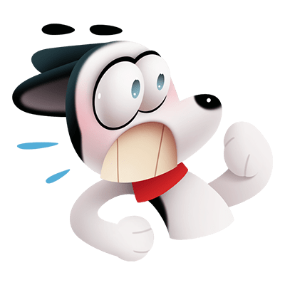
Welke aanpak is beter?
Student Zora wil de marathon lopen. Ze is gemiddeld getraind. Ze gaat 1 x per week sporten in de sportschool, eet best gezond met af en toe een frietje.
Doel: Ik wil de marathon lopen over 6 maanden.
In de 1e maand ren ik elke week 2 x 10 km.
Elke maand ren ik steeds 5 km meer.
Ik kijk hoe mijn training gaat en pas het eventueel aan.
Ik maak foto’s van mijn stappenteller en deel die met vrienden.
Ik pas mijn voeding aan.
Ik kijk waarom het wel of niet is gelukt.
Doel: Ik wil de marathon lopen over 3 weken.
In de 1e week ren ik 3 keer 20 km.
Elke week ren ik 10 km meer.
Ik loop de marathon uit of niet.
aanpak 2
aanpak 1
Notes:
Uitvoeren 1 | Welke aanpak is beter?
Welke van deze twee aanpakken hierboven vinden studenten beter en waarom? Leg de situatie uit en laat verschillende aanpakken zien. Nadat studenten voor één optie hebben gekozen maak je de koppeling met hun eigen doel. Dat moet namelijk ook haalbaar, klein, concreet, etc. zijn.
Studenten leggen uit waarom optie 1 waarschijnlijk de betere aanpak is. Dit zouden ze kunnen noemen:
Je stelt een realistisch doel (haalbaar).
Je bepaalt stappen om tot dit doel te komen, die voor jou echt haalbaar zijn (10km i.p.v. 20km per week is realistischer)
Je kijkt af en toe of je goed op weg bent naar je doel. (jezelf monitoren)
Je past de stappen eventueel aan. (jezelf monitoren)
Je motiveert jezelf (kleine successen vieren – stappenteller)
Je deelt successen met vrienden.
Je kijkt terug (je doel evalueren).

Slide 11
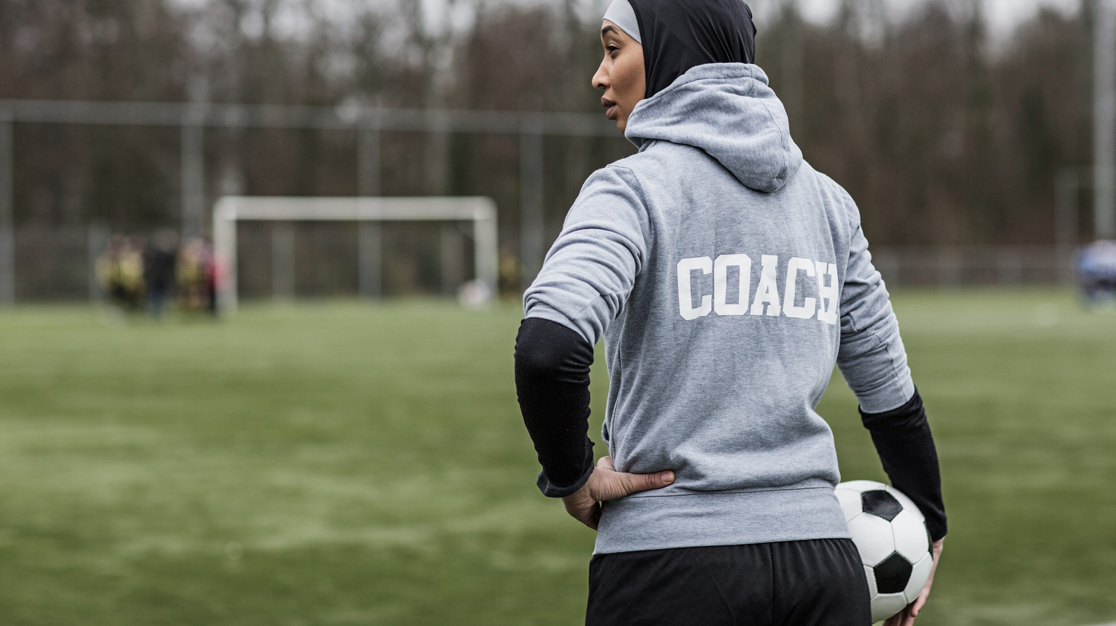
Wat wordt jouw doel voor je Beelddagboek?
Notes:
Uitvoeren 2 | Eigen doel kiezen en kleiner maken
Voeg zelf vóór de les de doelen aan de presentatie toe waaruit studenten kunnen kiezen. In de presentatie staan nu voorbeelden voor softs kill doelen; je kunt er ook voor kiezen om vakinhoudelijke doelen te gebruiken. Optioneel kan je studenten zelf doelen laten opstellen. Aan het einde van de les hebben ze allemaal een eigen doel én een foto naar de Padlet geüpload die een eerste stap naar hun doel laat zien.
Voorbeeld: Ik wil beter plannen: ik zet in mijn agenda wanneer ik daadwerkelijk aan opdrachten ga werken.
Tip: Doe zelf ook mee door een doel te kiezen en een eigen kolom op de Padlet aan te maken.

Slide 12

Opdracht: doel kiezen & op Padlet zetten | in 2 tot 3-tallen
Kies 1 doel uit de voorbeelden. (5 min.)
Bespreek met je medestudent waarom je dit doel hebt gekozen (samen 5 min.)
Maak een account voor Padlet aan als je die nog niet hebt.
Plaats het gekozen doel op de Padlet onder je naam. Volg daarvoor het voorbeeld van de docent in de eerste kolom van de Padlet.
Voeg toe: QR of bitly naar Padlet
Voeg toe QR of bitly naar doelen
Of leg uit waar de Padlet te vinden is.
Gebruik de Padlet op je mobiel. Dit is handiger voor het uploaden van foto’s.
Notes:
Uitvoeren 2 | Eigen doel kiezen en kleiner maken
Voeg zelf vóór de les de doelen aan de presentatie toe waaruit studenten kunnen kiezen. In de presentatie staan nu voorbeelden voor softs kill doelen; je kunt er ook voor kiezen om vakinhoudelijke doelen te gebruiken. Optioneel kan je studenten zelf doelen laten opstellen. Aan het einde van de les hebben ze allemaal een eigen doel én een foto naar de Padlet geüpload die een eerste stap naar hun doel laat zien.
Voorbeeld: Ik wil beter plannen: ik zet in mijn agenda wanneer ik daadwerkelijk aan opdrachten ga werken.
Tip: Doe zelf ook mee door een doel te kiezen en een eigen kolom op de Padlet aan te maken.

Slide 13
Doelen
Ik wil beter communiceren
Ik wil beter plannen
ik spreek met anderen af wat ik ga doen.
ik kies een passend communicatiemiddel (appje, bellen, mail).
ik schrijf deadlines van opdrachten in mijn agenda.
ik bedenk voor verschillende taken van de opdracht hoe veel tijd dit kost.
ik oefen met feedback geven en geef zelf ook positief feedback.
Ik zeg tegen docenten en studenten als iets onduidelijk is en stel vragen.
ik bedenk waar en op welk moment ik aan opdrachten werk.
ik kijk wat nu belangrijk is en wat later kan (prioriteiten stellen).
Ik wil beter samenwerken
Ik wil creatiever denken en handelen
ik spreek een taakverdeling af met anderen en bespreek mijn rol binnen de groep.
ik zorg ervoor dat mijn aandeel voor groepsopdrachten deze per-iode op tijd ingeleverd is.
ik zoek inspiratie door veel werk van anderen te bekijken.
ik bedenk eerst 3 ideeën of schetsen voordat ik een idee helemaal uitwerk.
Notes:
Stap 1 | Doel kiezen of opstellen
Volg de instructie op de presentatie:
Kies 1 doel uit de voorbeelden. Dit doel gebruik je voor jouw kolom op de Padlet ​(5 min.)
Bespreek met je medestudent waarom je dit doel hebt gekozen ​(samen 5 min.)
Daag jezelf uit om zo klein mogelijke stappen te bedenken om aan je doel te werken. Deze stappen zet je tijdens de module of lessenreeks in je Beelddagboek als foto’s. ​(3 min. per student)
Maak een account voor Padlet aan als je die nog niet hebt.
Plaats het gekozen doel op de Padlet onder je naam. Volg daarvoor het voorbeeld van de docent in de eerste kolom van de Padlet.
Tip: Gebruik de Padlet op je mobiel. Dit is handiger voor het uploaden van foto’s.

Slide 14

Opdracht: zet je eerste stap | in 2 tot 3-tallen
Maak een eerste stap richting je doel. Dit kan een idee of inzicht zijn maar ook echt een actie.
Maak er een foto van en upload de foto onder je doel.
Schrijf een korte beschrijving van max. 2 zinnen bij de foto.
Notes:
Stap 2 | Zet je eerste stap
Om ervoor te zorgen dat het Beelddagboek leeft, wil je dat elke student aan het einde van de les een eerste foto heeft geüpload. Hiervoor lenen zich subdoelen of kleine stappen. Met de eerste foto zorg je ook voor een succeservaring.
Voorbeeld kleine stap: Foto van een to-do lijst; foto in de winkel als je een agenda koopt; foto van de studiegids/-handleiding met de deadlines van opdrachten.

Slide 15
Beelddagboek: dit ga je deze periode doen
Je fotografeert je inzichten en stappen.
Je hebt inzichten en boekt voortgang.
Je blijft aan je doel werken.
Je kiest een doel.
Naar de Padlet uploaden!
Je bepaalt kleine stappen.
Je bent op weg naar je doel!
Notes:
Terugkijken 1 | Herhaal de opdracht
Tot slot herhaal je nog eens de opdracht. Laat de dia zien met daarop de stappen die gezet gaan worden deze periode.
Bekijk daarna met de hele klas de Padlet met de gekozen doelen.
Check of elke student een doel én foto onder zijn naam heeft.
Rond af met dat je benieuwd bent naar de foto’s en inzichten van studenten.

